Slide 1
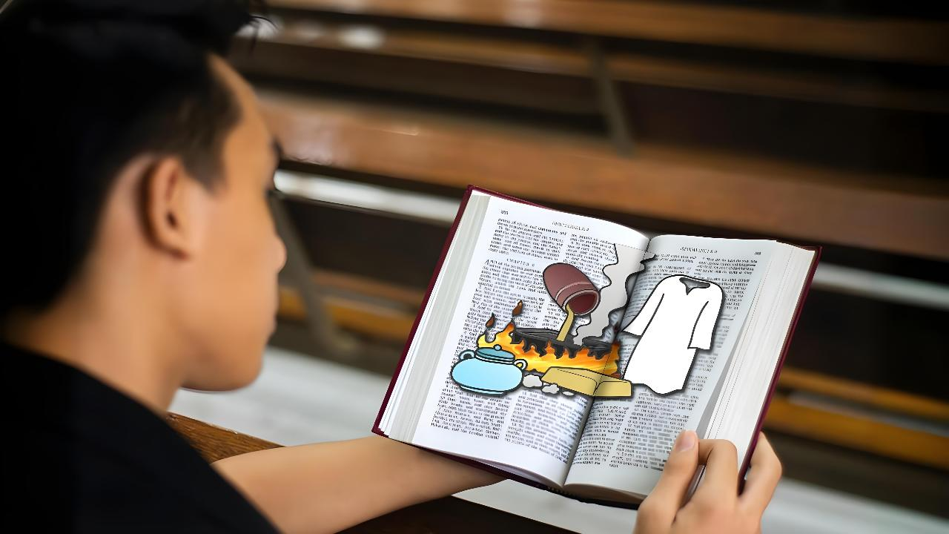
ПРОВЕРКА НА РЕАЛНОСТТА
Урок 1 за 4 април 2026 г.

Slide 2
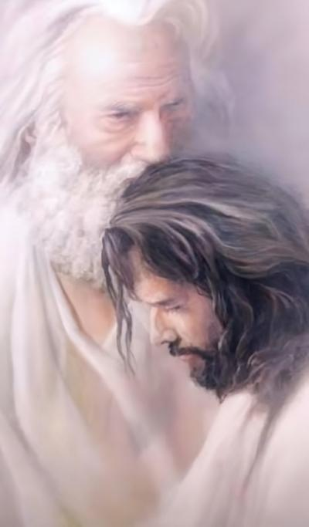
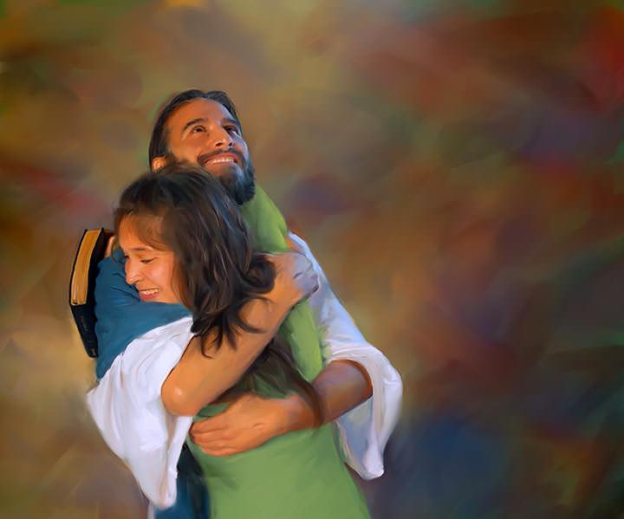
„Както Отец Ме възлюби, така и Аз възлюбих вас; пребъдете в Моята любов.“
(Йоан 15:9 NKJV)

Slide 3

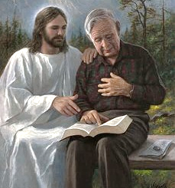
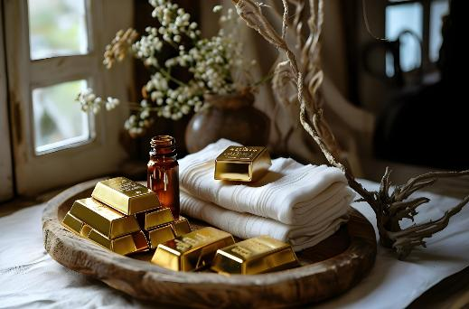


Всеки от нас е развил различно отношение към Бога. Но всички сме съгласни в едно: това отношение може (и трябва) да се развива.
Първата стъпка, която трябва да направим, за да израстнем, е да осъзнаем настоящата си ситуация.
Бог ни е дал общо послание за духовното състояние на църквата в този последен етап от живота. Сега е наш ред да се самоанализираме, за да видим коя част от това послание се отнася за нас и как да укрепим и задълбочим връзката си с Бога.
Божието послание (Откровение 3:14-22):
  Оценка (стихове 14-17)
  Решение (ст. 18)
  Резултат (стихове 19-20)
  Удовлетворение (ст. 21-22)
Проверка на реалността (Йоан 15:1-11):
  Клонът и лозата
  Сокът

Slide 4

БОЖИЕТО ПОСЛАНИЕ
(Откровение 3:14-22)

Slide 5


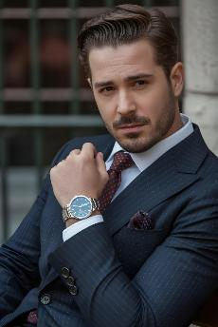

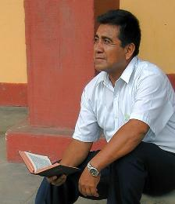
ОЦЕНКА
„Защото казваш: „Аз съм богат, разбогатях и нямам нужда от нищо“ – и не знаеш, че си нещастен, жалък, беден, сляп и гол“ (Откровение 3:17)
Посланието до седемте църкви представя състоянието на световната църква от апостолските времена до наши дни
(Откр. 2-3). В посланието за наши дни (Лаодикия) Исус се представя като „Амин [Истината], верният и истински свидетел“ (Откр. 3:14).
Когато погледнем себе си, виждаме нашата истина: „Аз съм богат, разбогатях и нямам нужда от нищо” (Откр. 3:17а).
Но Исус вижда истината, нашата реалност: „Ти си нещастен, жалък, беден, сляп и гол” (Откр. 3:17б).
Сега е време да се оценим. Осъзнавам ли какво наистина имам и от какво все още се нуждая? Колко съм израснал в отношенията си с Исус? Променям ли се към по-добро?

Slide 6

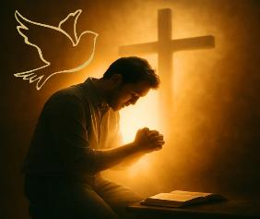
РЕШЕНИЕ
„Съветвам те да купиш от Мен злато, пречистено в огън, за да станеш богат; и бели дрехи, за да се облечеш, така че да не се разкрие срамотата на голотата ти; и да помажеш очите си с мазило за очи, за да видиш.“ (Откровение 3:18)
Тъй като чувството на комфорт в нашата ситуация поражда апатия (хладност), Исус ни съветва да направим три неща:
Купете рафинирано злато
Не трябва да се задоволяваме с полуистини или повърхностно изучаване на Библията. Трябва да отхвърлим човешките доктрини (повърхностни неща) и да се задълбочим в изучаването на Библията, за да премахнем всички несъвършенства (нечистотии) от нашето разбиране за нея.
Купете бели дрехи
Приемане на праведността на Исус като единствения път към спасението. Опитът да се представим пред Бога с нашите праведни дела е като да се покажем голи пред Него.
Купете капки за очи
Приемете Светия Дух. Само Той може да ни даде духовно прозрение и да ни убеди в истинското ни състояние
(Йоан 16:8).

Slide 7

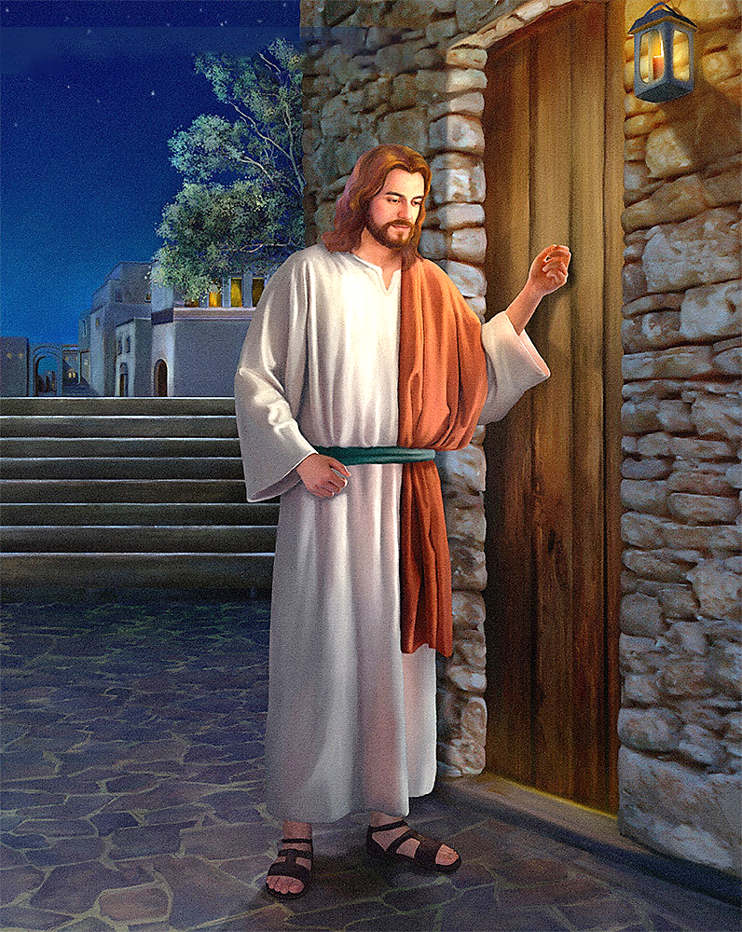
РЕЗУЛТАТ
„Ето, стоя пред вратата и чукам. Ако някой чуе гласа Ми и отвори вратата, ще вляза при него и ще вечерям с него, а той с Мен.“ (Откровение 3:20)
Има проблем. Духовно се чувствам добре, но Исус иска да се подобря. Ако обаче не осъзнавам нуждата си от промяна, никога няма да се променя. Никога няма да искам да купя нещо, което вече мисля, че имам.
За да реши този проблем, Исус има свои методи: „Всички, които обичам, ги изобличавам и наказвам“; и добавя: „Покай се“ (Откр. 3:19).
Исусовите упреци и наказания не са непременно негативни. Той предпочита пътя на диалога. Иска да седне тихо с нас и да поговори... „Ето, стоя пред вратата и чукам. Ако някой чуе гласа Ми и отвори вратата, ще вляза при него и ще вечерям с него, а той с Мен” (Откр. 3:20).
Исус чука на вратата на сърцето ми и чака търпеливо. Той не прекъсва живота ми, за да ме принуди да имам връзка с Него. Решението да отворя вратата е мое.

Slide 8


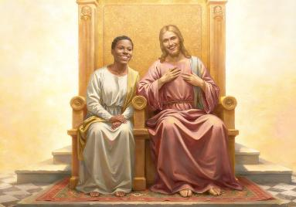
НАГРАДА
„На този, който победи, ще дам да седне с Мен на Моя престол, както и Аз победих и седнах с Моя Отец на Неговия престол.“ (Откровение 3:21)
Исус знае, че пътят не е лесен. Той знае нашите усилия да купим златото, одеждата и мазта за очите. Той знае нашите борби да преодолеем хладността, да отворим вратата и да се свържем с Него. Ето защо ни казва: Можете да победите, както Аз победих (Откровение 3:21).
Той знае също, че ние никога няма да направим първата крачка. Бог винаги е поемал инициативата.
Той реши да ни сътвори
(Бит. 2:7)
Той ни търси, когато сме съгрешили (Бит. 3:8-9)
Той се жертва, за да ни спаси (Йоан 3:16)
Той иска да ни даде награда: да седим с Него и да се наслаждаваме на вечността в Неговото присъствие (Откр. 3:21)
Ключът към това божествено поведение (което не заслужаваме) е любовта: „Обичах те с вечна любов” (Еремия 31:3). Той иска да има връзка с нас. Искам ли да имам връзка с Него? Ще отворя ли сърцето си за Него и ще Го обичам ли, както Той ме обича?

Slide 9

РЕАЛНОСТТА
(Йоан 15:1-11)

Slide 10

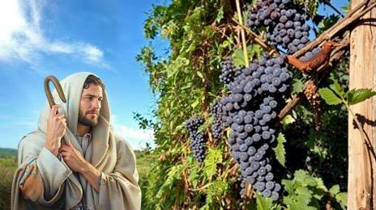
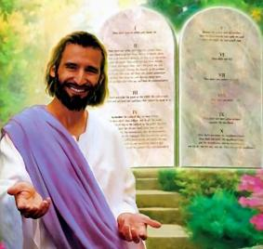
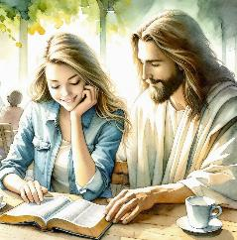
КЛОНЪТ И ЛОЗАТА
„Аз съм лозата, вие сте клоните. Който пребъдва в Мене, и Аз в него, той дава много плод; защото без Мене не можете да правите нищо.“ (Йоан 15:5)
Малко преди смъртта си Исус заяви, че Той е „лозата“, а учениците Му са „клоните“. Какво е имал предвид с това?
Клонът може да живее известно време, без да е прикрепен към лозата, но в крайна сметка ще изсъхне. За да не изгубим вечния живот, Исус ни моли: „Останете в Мен“ (Йоан 15:4). В 11-те стиха, в които Исус разказва тази притча за лозата и клоните, Той използва глагола „пребъдвам” 10 пъти. Това трябва да е нещо наистина важно.
Да пребъдваме в Исус е противоотрова срещу лаодикийската хладност. Освен това, това е източник на радост (Йоан 5:11). Но как можем да пребъдваме в Исус?
Като правим това, което Му е угодно, тоест като пазим заповедите Му (Йоан 15:10). Това е любящ отговор на любовта, която Бог ни е показал (1 Йоан 4:19).

Slide 11


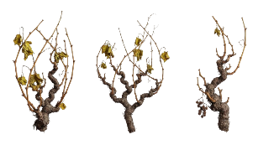

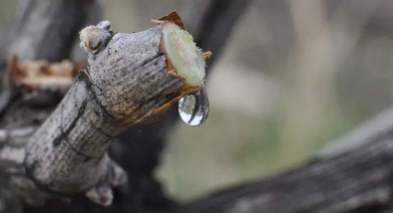
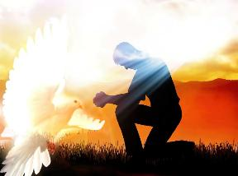
САП
„Пребъдете в Мене, и Аз в вас. Както клонът не може да дава плод от себе си, ако не пребъдва в лозата, така и вие не можете, ако не пребъдвате в Мене.“ (Йоан 15:4)
През зимата клоните са прикрепени към лозата, но не дават плод. Защо? Защото не получават сок.
Едва с настъпването на пролетта те получават сок от лозата и тогава се появяват клончетата (тендоните). Гръцката дума, използвана от Йоан, може да се отнася и за клони, които са били счупени и присадени обратно на лозата.
Независимо дали сме нежни клончета или счупени клони, едно е ясно: имаме нужда от сока на лозата. С какво можем да сравним този сок?
В същия разказ (Йоан 14-17) Исус ни дава обяснението: Светият Дух е този, който действа в нас, за да ни даде живот, ако го желаем.
Той е нашият Утешител (Йоан 14:16-17)
Той ни разкрива Исус (Йоан 15:26)
Убеждава ни в греха (Йоан 16:8)
Той ни води в цялата истина (Йоан 16:13)

Slide 12

„Златото, което тук се препоръчва като изпитано в огън, е вярата и любовта. То прави сърцето богато, защото е пречистено, докато стане чисто, и колкото повече се изпитва, толкова по-бляскав става блясъкът му. Белите дрехи са чистота на характера, праведността на Христос, предадена на грешника. Това наистина е дреха с небесна текстура, която може да се купи само от Христос за живот на доброволно послушание. Салфетката за очите е тази мъдрост и благодат, която ни дава възможност да разграничаваме злото от доброто и да откриваме греха под всякаква форма. Бог е дал на Своята църква очи, които изисква да помажат с мъдрост, за да виждат ясно; но мнозина биха извадили очите на църквата, ако можеха; защото не биха искали делата им да излязат на светло, за да не бъдат изобличени. Божественият очен мехлем ще придаде яснота на разбирането. Христос е депозитар на всички благодати. Той казва: „Купи от Мен” (Откровение 3:18).
Е. Г. Уайт (Свидетелства за църквата, том 4, стр. 88)

Slide 13


